Slide 1
ГБУЗ «Центр общественного здоровья и медицинской профилактики им.В.Р.Бояновой» Минздрава Республики Бурятия
Физиологические особенности подросткового возраста
Корсун Елена Владиславовна

Slide 2
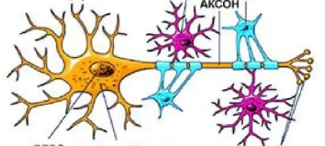
Нервная система
Состояние нервной системы у подростков иное, чем у взрослых и детей.
Усиленно работают отделы, обеспечивающие энергозатраты и адаптацию
Часто возбуждение нервных процессов преобладает над торможением
Иногда реакция на словесную, устную информацию бывает замедленной или неадекватной
Неустойчивость нервной системы проявляется так – повышенная возбудимость, выраженные эмоциональные реакции на минимальные стрессовые ситуации, потливость...

Slide 3
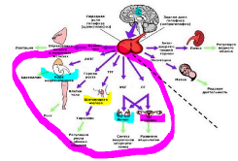
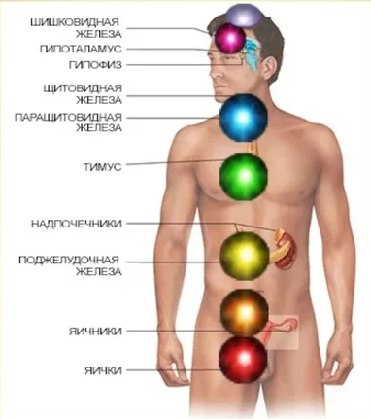
Эндокринная система
Главный дирижер гормонального оркестра –
гипоталямо – гипофизарная система,
две крохотные железы , расположены в центральной нервной системе, отвечают за все процессы в теле человека
Гормон роста/ пик11-12 лет у девочек, 13-14 годам- у мальчиков усиливает обменные процессы.
Стимулятор выработки гормонов корой надпочечников – перераспределяет кровь к остро нуждающимся тканям.
При интенсивной физической активности с достижением состояния гипогликемии – происходит стимуляция выработки гормона роста, усиливается обмен веществ.
Возможно потому подросток ищет себе трудности, что через их преодоление происходит развитие- усвоения знаний, трудовых и жизненных навыков, выработки и закрепления других социально значимых условных рефлексов.
Стимулятор выработки половых гормонов (ФСГ и ЛГ) у девочек начинают свою работу с 7 лет у мальчиков позже – с 8 лет
Совместно с гормонами половых желез ростят нас по женскому и мужскому типу, стимулируют процессы полового созревания, влияют на поведение.

Slide 4
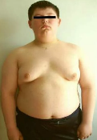
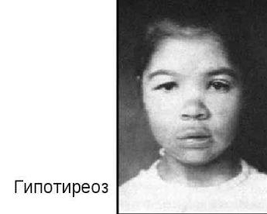
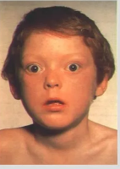
Подростковый возраст – сенситивно критический период развития эндокринной системы.
Сенситивный – это временной диапазон, максимально благоприятный для развития той или иной функции, той или иной способности человека
Критическим периодом является и начало полового созревания (пубертат) – изменение нейрогуморальной регуляции организма ослабляет возможности саморегуляции, что совпадает по времени с повышением социальных требований к подросткам и неустойчивости их самооценки.
В подростковом возрасте
гипоталямо-гипофизарный комплекс
имеет низкую устойчивость к
хроническому стрессу.

Slide 5
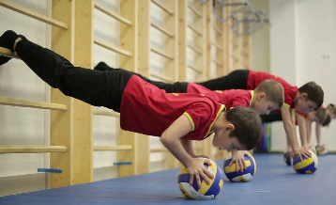
Сенситивные периоды подросткового возраста
6-7 лет и далее до 22 лет –период формирования социальных навыков
Возраст 11-14 лет и к 15-летнему возрасту достигается максимальный уровень проявления качества быстроты ловкости и гибкости
Период развития мышечной силы в 14-17 лет, когда особенно значителен прирост силы в процессе спортивной тренировки. К возрасту 18-20 лет у юношей (у девушек - на 1-2 года раньше) достигается максимальное проявление силы основных мышечных групп, сохраняющееся примерно до 45 лет. Затем мышечная сила уменьшается по мере старения.
Сенситивный период выносливости приходится примерно на 15-20 лет, после чего наблюдается максимальное ее проявление. Общая выносливость к длительной работе умеренной мощности сохраняется у человека дольше других физических качеств, снижаясь после ~55 лет.

Slide 6
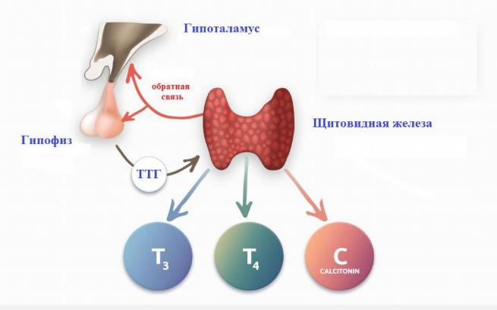
Гормоны щитовидной железы
Участвуют во всех видах обмена веществ,
Развитии мозга, определяют уровень интеллекта,
Рост, вес, адаптационные возможности ( сон, ЧСС, частота дыхания)
Созревание репродуктивной системы
Иногда наблюдается возрастное увеличение щитовидной железы , которое чаще встречается у девочек, чем у мальчиков.
К этому состоянию следует относиться с большим вниманием, потому что оно может маскировать различные болезни этого органа.
Многолетний перерыв в йодной профилактике, нарастание экологического неблагополучия, усиление стрессов привели в последние годы к значительному росту болезней щитовидной железы

Slide 7
Признаки дефицита йода у подростка
Вялость, слабость
Сонливость
Зябкость
Снижение способности к обучению
Снижение концентрации внимания, памяти
Отставание в умственном развитии
Замедление роста и физического развития
Может быть лишний вес, от которого сложно избавиться

Slide 8
Половое созревание
Половое созревание у мальчиков и девочек происходит в разные сроки.
Рост отдельных органов и систем происходит неравномерно, особенно у девочек. Что делает их неловкими и неуклюжими.
Большинство девочек недовольны своей внешностью
У многих подростков реакция на гормоны проявляется в виде кожных высыпаний
Появляется потливость, запах тела меняется, особенно у мальчиков.
Изменение пропорций тела у девочек начинается с 7 лет и пик ускорения роста и веса приходится на – 11-13 лет
У мальчиков позже, с 8 лет и интенсивный рост в 13-15 лет,
В это же время у мальчиков меняется голос
После тринадцати-четырнадцати лет, с наступлением первой менструации, темп роста девочек резко падает, и мальчики начинают вновь обгонять их.
К шестнадцати годам вес юношей значительно превосходит вес их сверстниц.
Уровень полового созревания отражает состояние нейроэндокринных механизмов регуляции организма в целом и является одним из главных показателей зрелости репродуктивной системы.
У некоторых подростков ростовой скачок и наступление полового созревания происходят раньше или позже, чем у большинства сверстников. В таких случаях принято говорить о несовпадении биологического и паспортного возраста, общей задержке или ускорении полового и физического развития. Эти особенности следует учитывать при построении учебных программ.

Slide 9
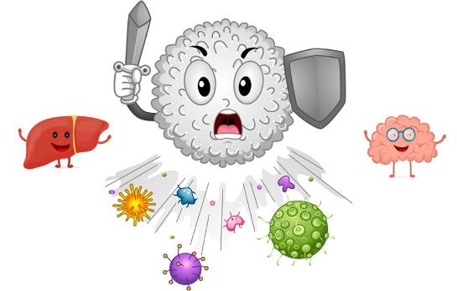
Иммунная система
Пятый критический период развития иммунной системы совпадает с подростковым возрастом.
у девочек в 12-13 лет, у мальчиков — в 14-15лет.
Гормональная буря и неблагоприятные факторы внешней среды могут приводить к снижению адаптационных возможностей иммунной системы у подростков, что является возможной причиной многих хронических заболеваний.
Это необходимо учитывать при организации оздоровительных мероприятий, проводимых в образовательных учреждениях

Slide 10
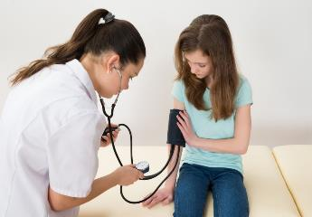
Сердечно-сосудистая система в период полового созревания
Происходит интенсивный рост сердца в длину, ширину, увеличивается объем его полостей.
Меняются уровни артериального и венозного давления, ритм сердечных сокращений.
Подростки часто испытывают неприятные ощущения в области сердца (боли, чувство давления, сердцебиение), они страдают повышенной утомляемостью, склонностью к обморочным состояниям.
Начало полового созревания сопровождается повышением уровня АД. Такая физиологическая реакция направлена на поддержание кровоснабжения организма на оптимальном уровне при быстром увеличении длины и массы тела.
У юношей с возрастом отмечается равномерное увеличение значений АД.
У девушек наибольший уровень АД выявляется в 13-14 лет.
Подростки с повышенным АД,
в сочетании с наследственной отягощенностью, ожирением ,
имеют высокий риск заполучить в дальнейшем
гипертоническую болезнь

Slide 11
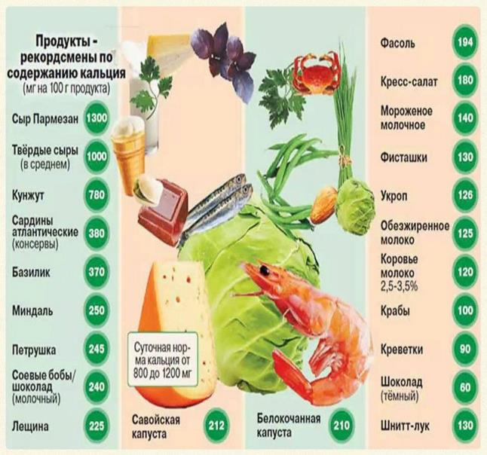
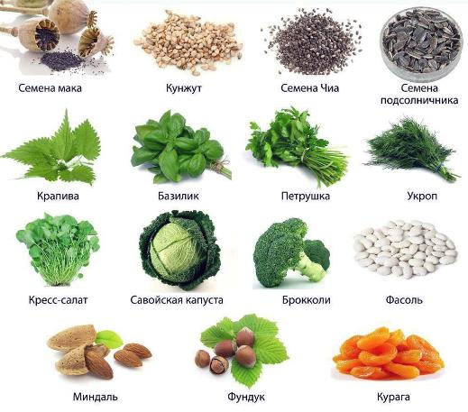
Костно-мышечная система
Для нормального роста костей скелета необходимо поддерживать достаточный уровень кальциевого обмена
Значимые источники кальция и магния в рационе
+ пребывание на солнце не менее
1 часа в день

Slide 12
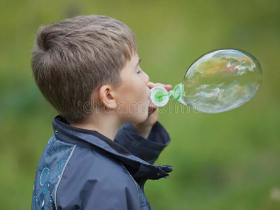
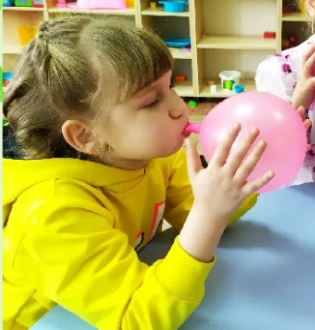
Органы дыхания
Происходит интенсивное развитие грудной клетки, дыхательных мышц, рост легких.
Дыхание становится глубже, реже
Устанавливаются половые различия в его типе (у юношей – брюшной, у девушек – грудной).
Интенсивная перестройка органов дыхания
должна обеспечить бурно растущий организм кислородом,
недостаток которого при интенсивной физической нагрузке особо чувствителен.
У подростков, когда они находятся в душных помещениях или испытывают большие физические нагрузки, могут случиться ОБМОРОКИ.
Это необходимо учитывать как при проведении обычных уроков в классе, так и при занятиях физкультурой.

Slide 13
Органы пищеварения
В подростковом возрасте завершается развитие пищеварительной системы.
К 10-11 годам – желудок, к 11-13 – слюнные железы и пищевод становятся такими же, как у взрослого человека.
Подросткам свойственны усиленное выделение желудочного сока и повышенная эвакуаторная активность желудка.
Секреторная функция поджелудочной железы у подростков также усиливается.
К концу подросткового периода завершается созревание желчевыделительной системы, в то время как ее моторная функция нестабильна: она может повышаться или снижаться.
ВАЖНО!
железы пищеварительной системы у подростков
легко повреждаются
при
длительном эмоциональном и физическом напряжении,
нарушении режима питания,
труда и отдыха
Гастроэнтерологические заболевания среди подростков относятся к числу школьно детерминированных.
При несвоевременной диагностике и лечении они склонны к прогрессированию.
Это необходимо иметь в виду при организации учебно-воспитательного процесса в средних и старших классах школы, в беседах с родителями по вопросам режима труда и отдыха детей.

Slide 14
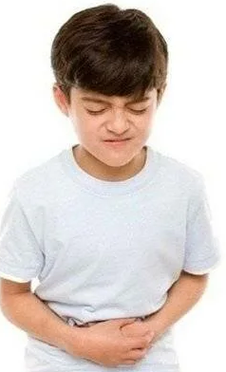
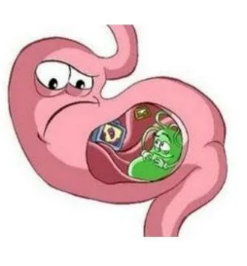

Slide 15
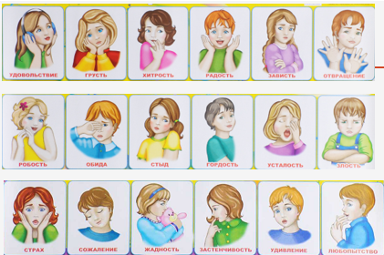
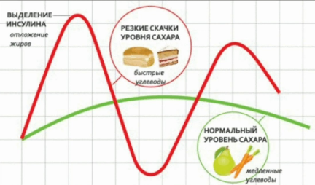
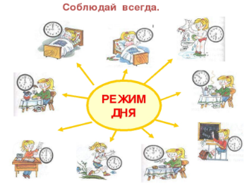
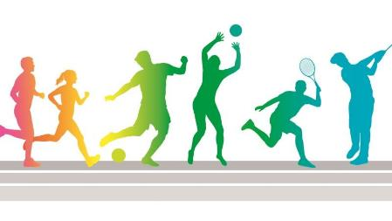
Гармония с гормонами = душевное равновесие
Гигиена эмоций
Разумное питание
Режим дня
Физическая активность
Общение с природой и контролируемые трудности

